Slide 1
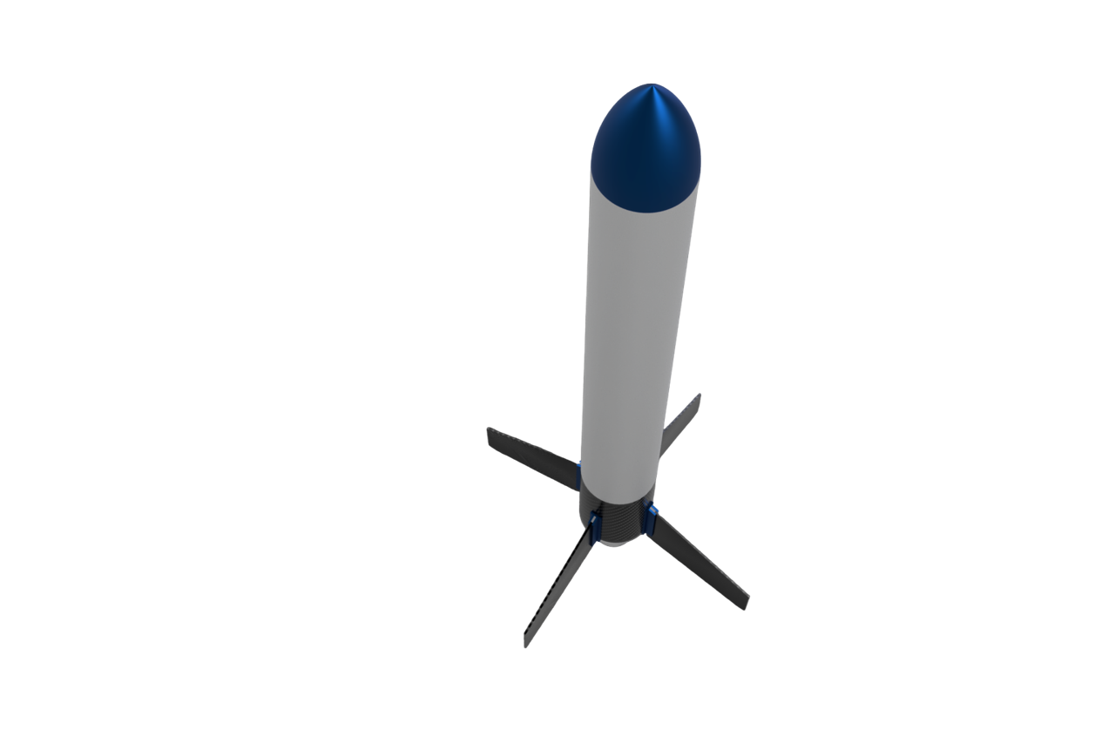
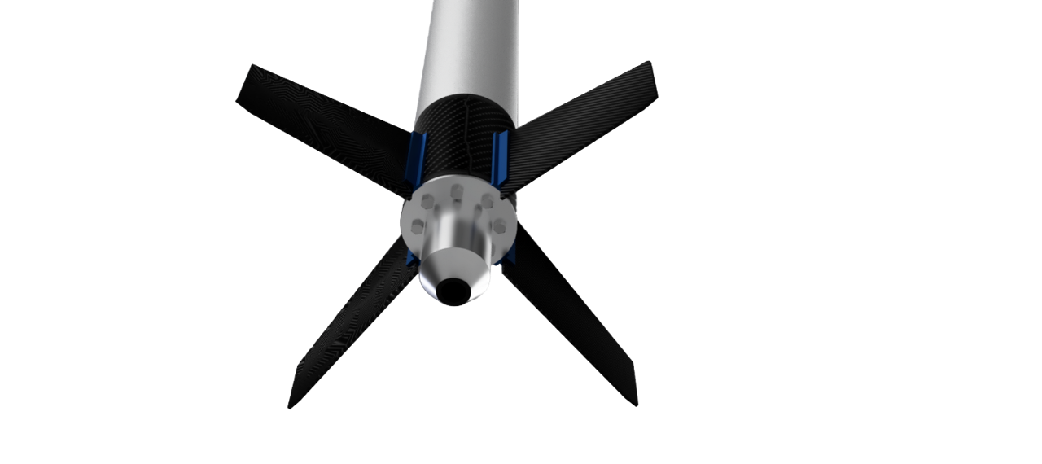
Малая ракета «RoKech»
Работу выполнил студент СМ1-12 Сунцов Иван Алексеевич

Slide 2
Оглавление
Презентация выполнена в соответствии с заданием
О ракете | Общие сведения о ракете: строение, двигатель и прочее
Проектный расчет | Расчет тяги двигателя, расхода топлива и прочее
Баллистический расчет | Расчет уравнения движения ракеты, высоты апогея и прочее
Прочностной расчет | Расчет массы бака, толщины стенок бака и прочее
Моделирование | Моделирование и прототипирование соединений бака с корпусом ракеты
Электроника | Выбор электроники, создание схемы и прочее

Slide 3
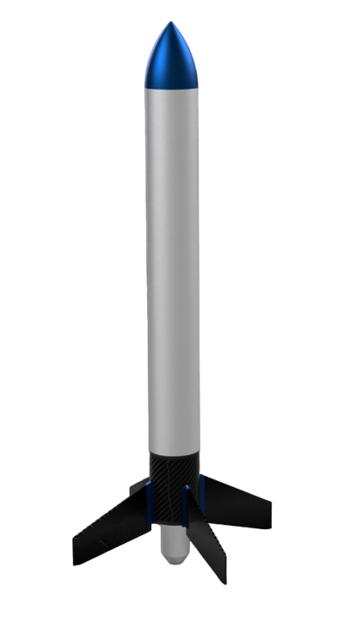
Общие сведения
RoKeck – малая ракета на жидком топливе. Является тренировочной моделью для отработки навыков проектирования, расчёта, производства и запуска малых ракет.

Slide 4
Общие сведения
Одна ступень
Жидкостный реактивный двигатель
Вытеснительная система подачи топлива
Оборудована парашютом
Оборудована электроникой

Slide 5
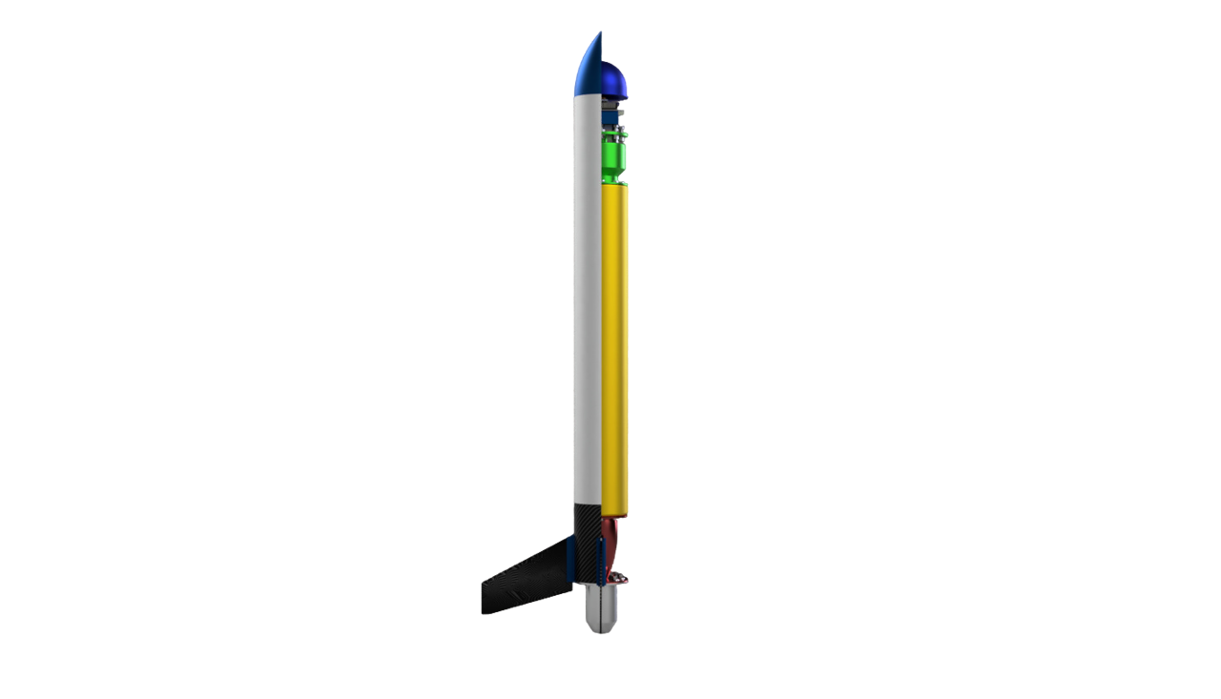
Строение ракеты
7
1
2
3
Парашютный отсек
Приборный отсек
Вытеснительная система
Топливный бак
Камера сгорания
Сопло
Обтекатель
Корпус
Стабилизаторы
8
4
9
5
6

Slide 6
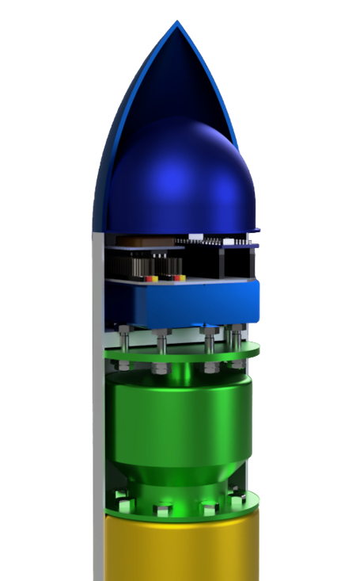
Строение ракеты
Парашютный отсек используется для мягкого приземления ракеты на землю после достижения апогея
Приборный отсек используется для управления запуском, контроля статуса полета и сбора необходимой информации
Вытеснительная система используется для подачи топлива из бака в камеру сгорания

Slide 7
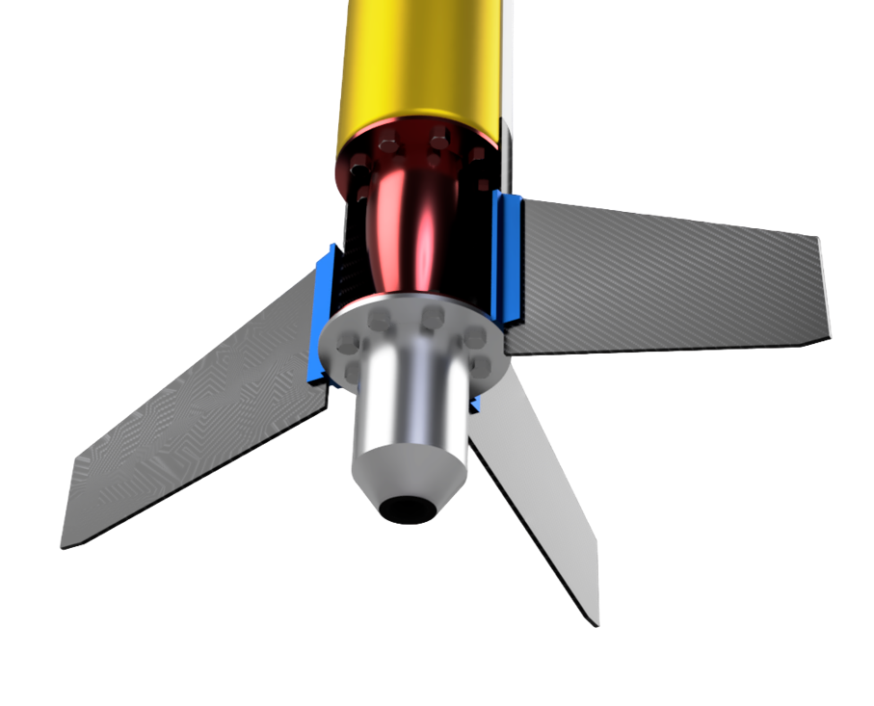
Строение ракеты
В камере сгорания происходит процесс горения топлива и выделения энергии
Через сопло частицы выходят наружу и образуют поток направленных частиц
С помощью стабилизаторов ракета летит более стабильно согласно заданной траектории

Slide 8
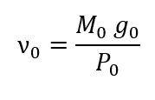
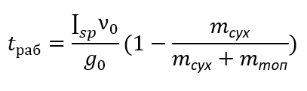
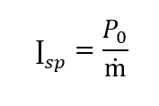
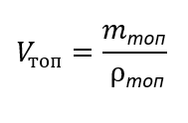
Время работы ДУ
Тяга двигателя
Массовый расход топлива
Объем топлива
Проектный расчет
Пояснения

Slide 9
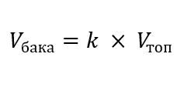
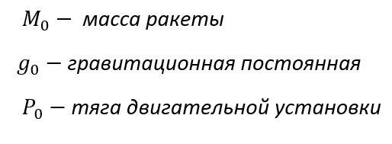
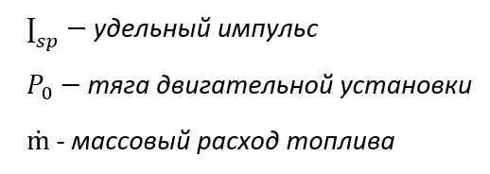
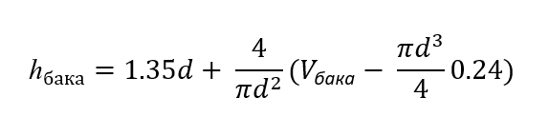
Пояснения
Объем бака
Высота бака
Проектный расчет

Slide 10
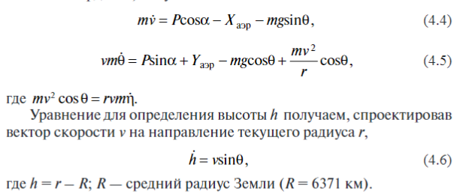
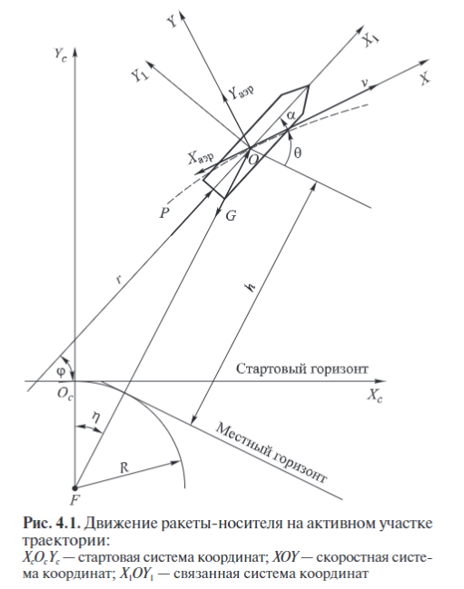
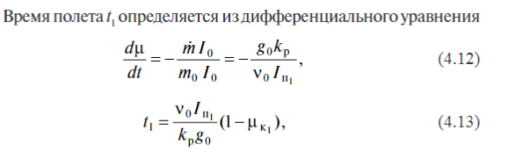
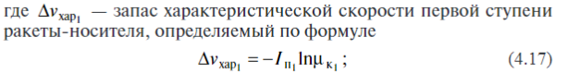
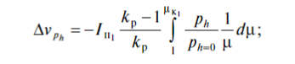
Баллистический расчет

Slide 11
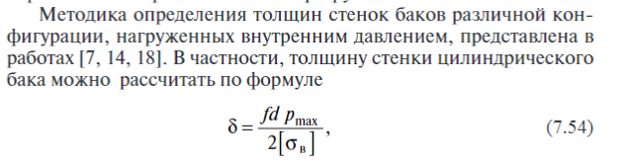
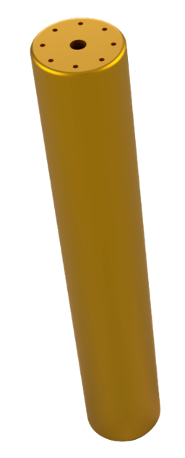
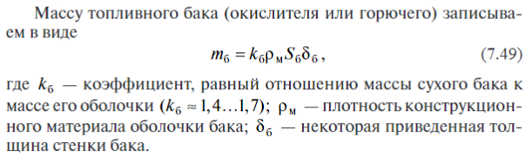
Прочностной расчет

Slide 12
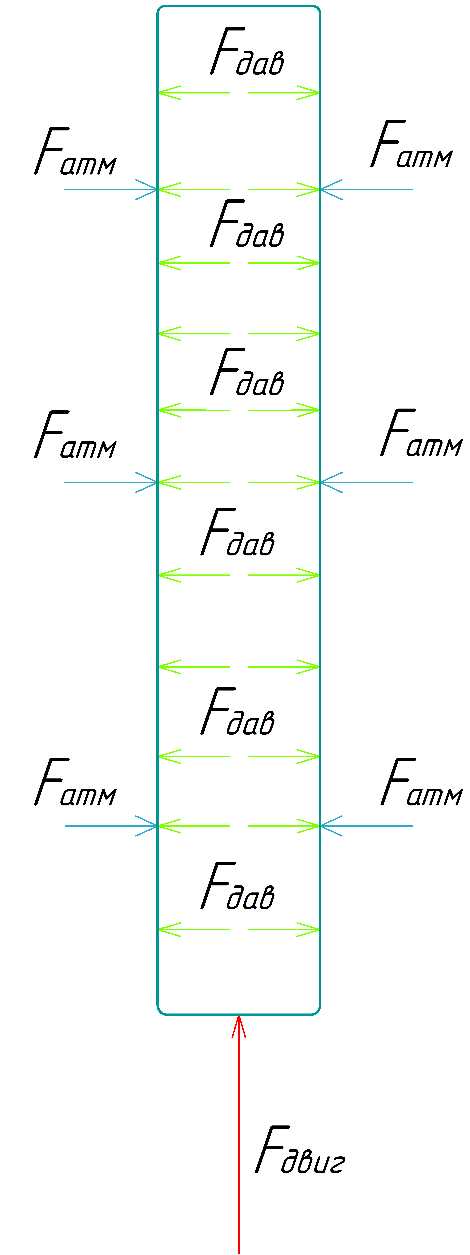
Прочностной расчет
Силы, действующие на бак:
Сила давления, приложена на стенки бака с внутренней стороны
Сила атмосферного давления, приложена на стенки бака с внешней стороны
Сила тяги работающего двигателя, приложена со стороны двигателя соответственно
Произвести бак можно разными способами. Например, сначала сделать цилиндр, потом с двух сторон приварить заранее подготовленные пластины, в которых сделаны все необходимые отверстия, уже дальше делать внутреннюю резьбу

Slide 13
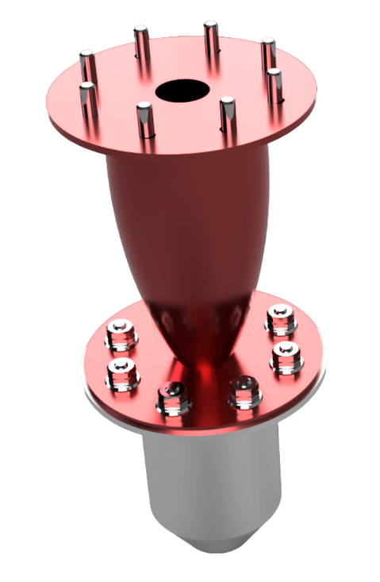
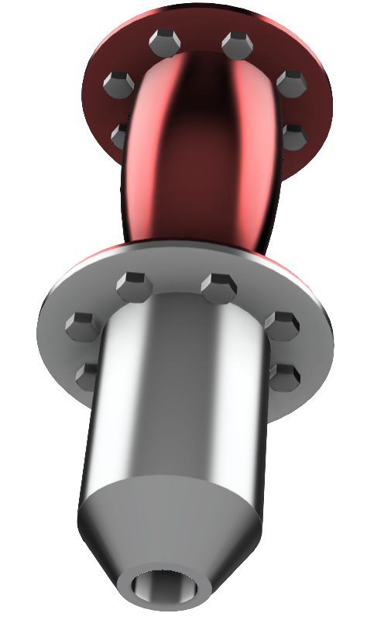
Прочностной расчет
Крышка камеры сгорания и камера сгорания соединяются фланцевым соединением. Оно приведено на картинке
Параметры:
Количество болтов – 8 шт
Диаметр болтов – 4 мм (соответственно болты М4)
Класс прочности – 10.9

Slide 14
Моделирование и прототипирование
На прототипирование и моделирование была потрачена большая часть времени, а именно:
Определение облика ракеты
Определение состава ракеты
Внутренняя компоновка ракеты
Моделирование внешнего облика
Моделирование внутренних отсеков

Slide 15
Моделирование ракеты
Моделирование ракеты было осуществлено в отечественном САПРЕ «Компас-3Д». Рендеры сделаны в иностранном «Fusion 360». За основу внешнего вида ракеты была взята небезызвестная ракета от космического стартапа «RoTech»

Slide 16
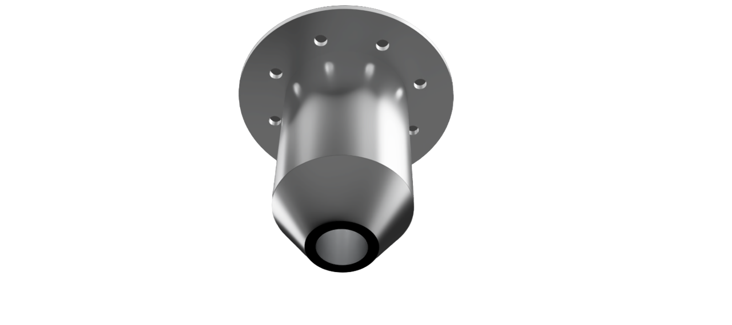
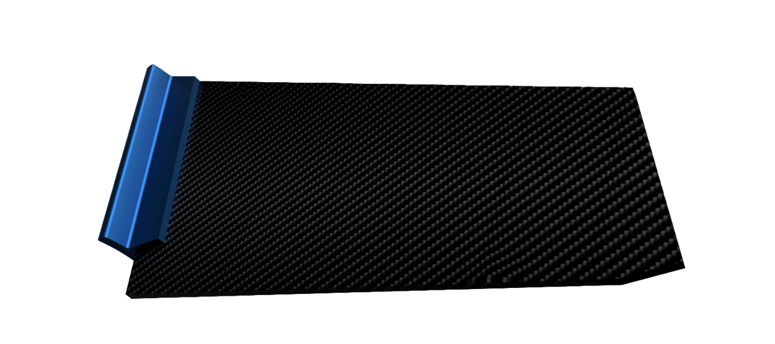
Моделирование ракеты
Внутренняя часть ракеты была спроектирована с нуля. Элементы выделены цветом для наглядности

Slide 17
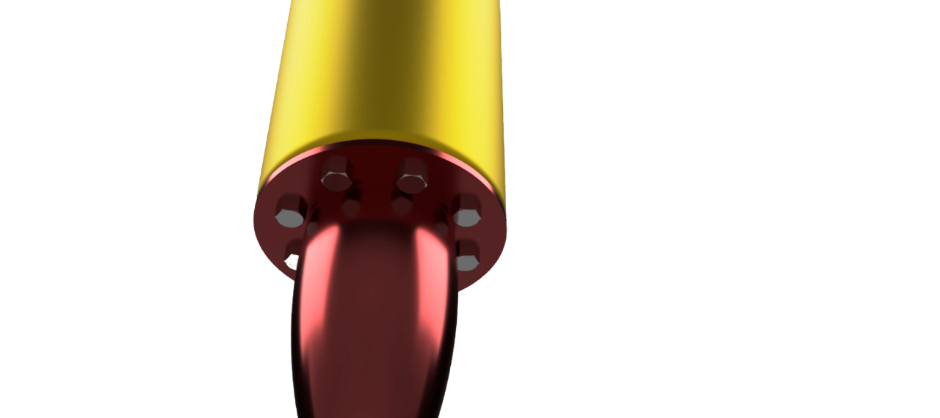
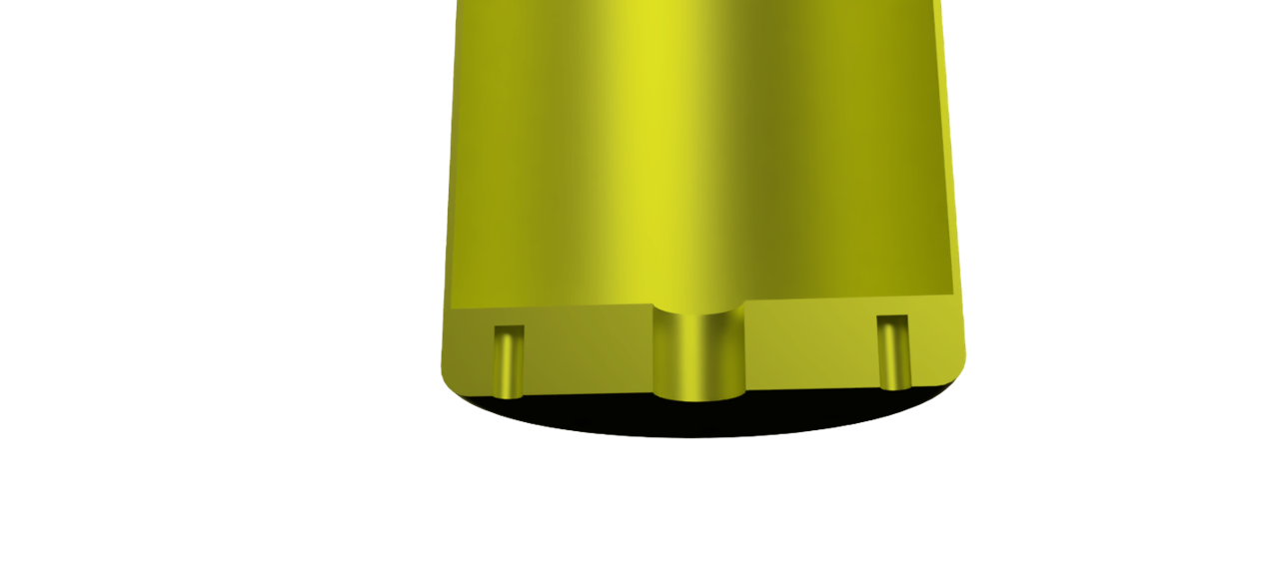
Фланцевое соединение
Бак соединяется с другими агрегатами с двух сторон
С нижней стороны от соединяется с камерой сгорания. Для этого используется фланцевое соединение. В баке сделана внутренняя резьба, в которую закручиваются болты

Slide 18
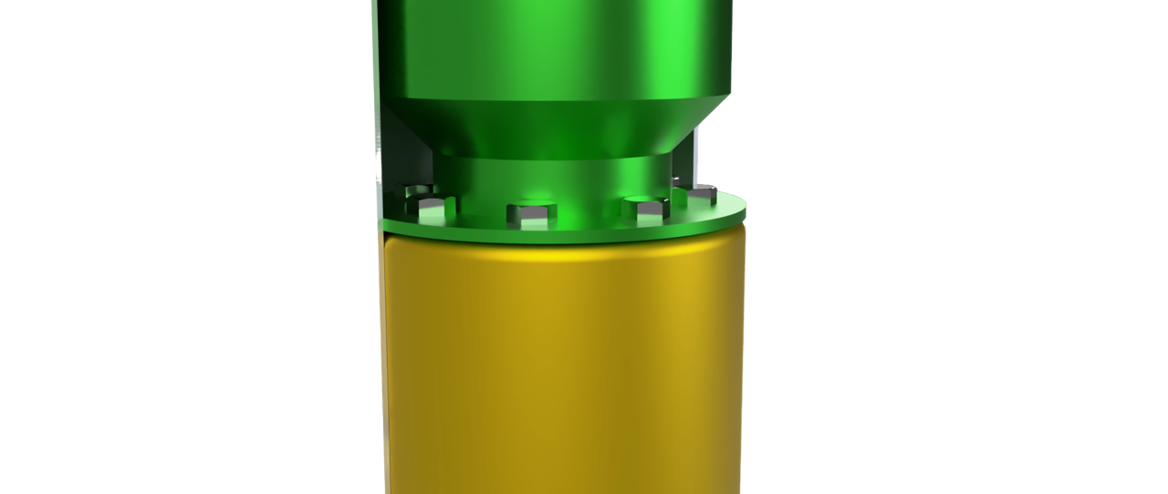
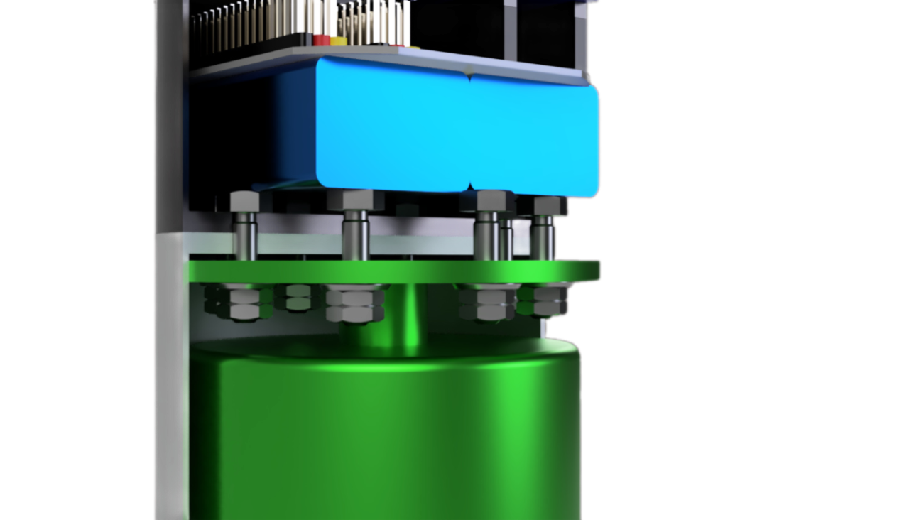
Фланцевое соединение
Сверху бак соединяется с вытеснительной системой точно так же. Далее уже всё это стыкуется с корпусом ракеты при помощи стандартного фланцевого соединения
Далее сверху стыкуется отсек с приборами и парашютом. Все три элемента крепятся одним соединением

Slide 19
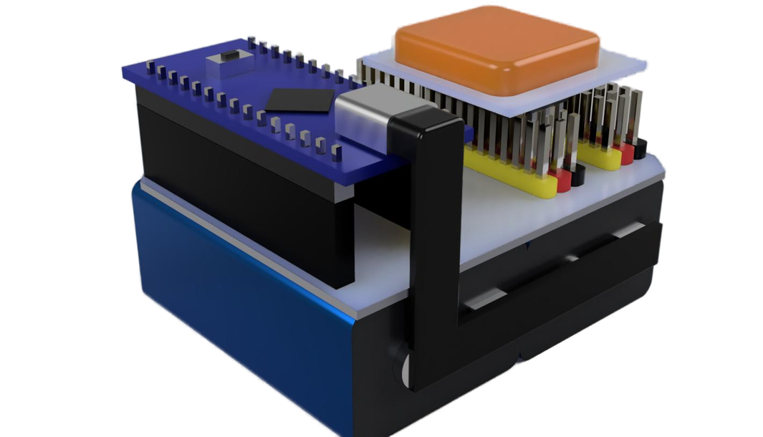
Электроника
Электроника, взятая для бортового оборудования является частью набора «Амперка» (https://amperka.ru/). Это сделано для того, чтобы можно было практически любому человеку (без навыков пайки и т.д.) собрать и запрограммировать бортовое оборудование для своей ракеты. (3Д-Модели электроники тоже сделаны мной)

Slide 20
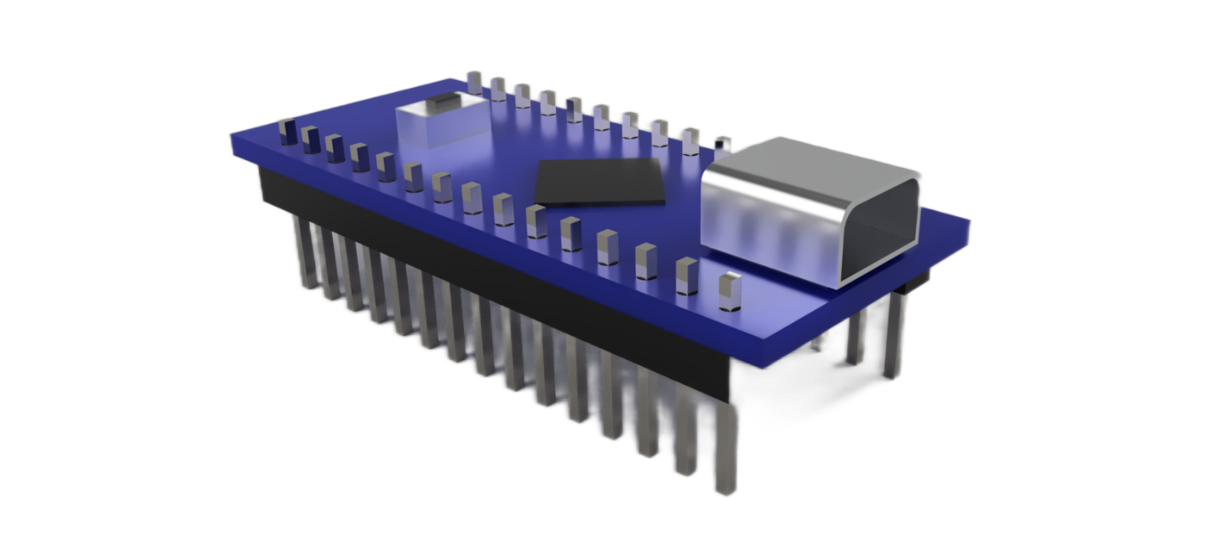
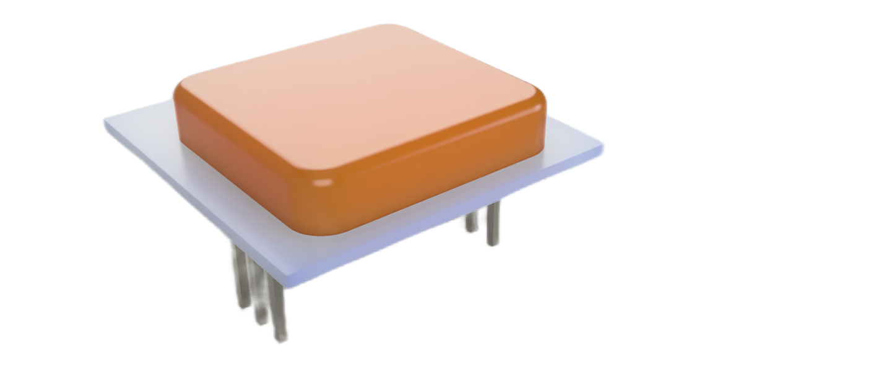
Элементы электроники
Датчик GPS, GLONASS
Arduino Nano
За основу взята данная плата, так как идеально подходит для задач (габариты, функционал)
https://amperka.ru/product/arduino-nano-33-ble-sense
Датчик для определения положения в пространстве, скорости и прочих характеристик
https://amperka.ru/product/troyka-gps-glonass

Slide 21
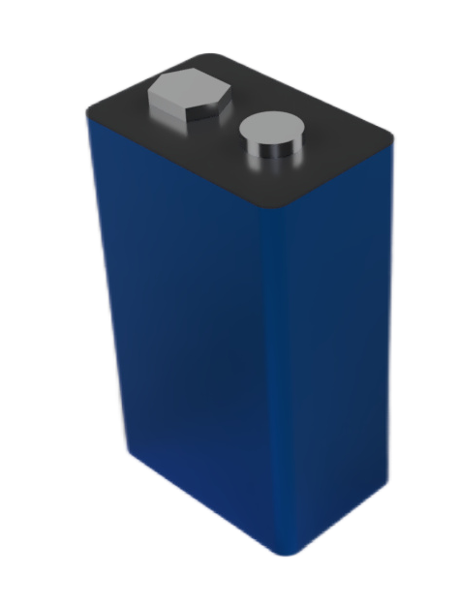
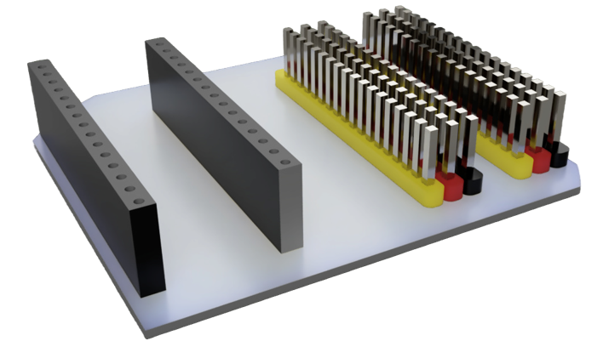
Элементы электроники
Troyka Shield
Аккумулятор
Нужен для быстрого монтажа электроники https://amperka.ru/product/zelo-troyka-nano-io-shield (В перспективе можно спаять и убрать shield)
Снабжение оборудования электроэнергией
https://amperka.ru/product/nimh-krona-battery

Slide 22
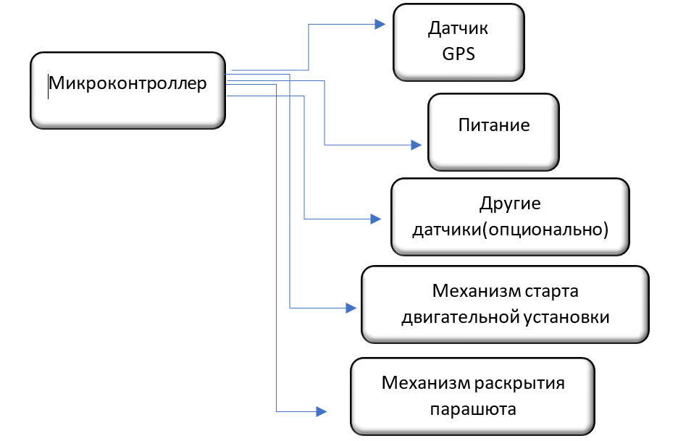
Схема электроники
Приведена схематичная связь элементов бортового оборудования. Сама же схема электроники примитивна и понятна исходя из моей сборки на предыдущих слайдах

Slide 23
Алгоритм работы электроники
Алгоритм работы: с удаленного устройства подается сигнал на старт двигательной установки. Далее с датчиков начинается сбор информации о скорости, высоте, положении ракеты и вывод ее на удаленное устройство. После достижения максимальной высоты полета (определяется датчиком согласно коду) система отдает сигнал на откидывание обтекателя и срабатывание парашютной системы. После приземления на удаленное устройство отправляются координаты точки приземления

Slide 24
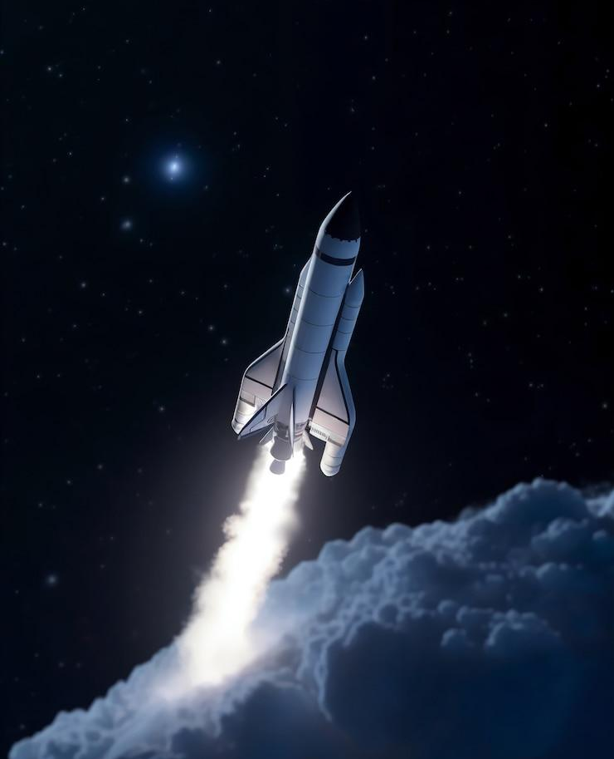
Подводим итоги
За неделю была разработана практически полноценная ракета. Из-за ограниченного времени и/или недостатка знаний в определенных темах местами имеются значительные изъяны и недочеты, но в общем поставленные цели были достигнуты

Slide 25
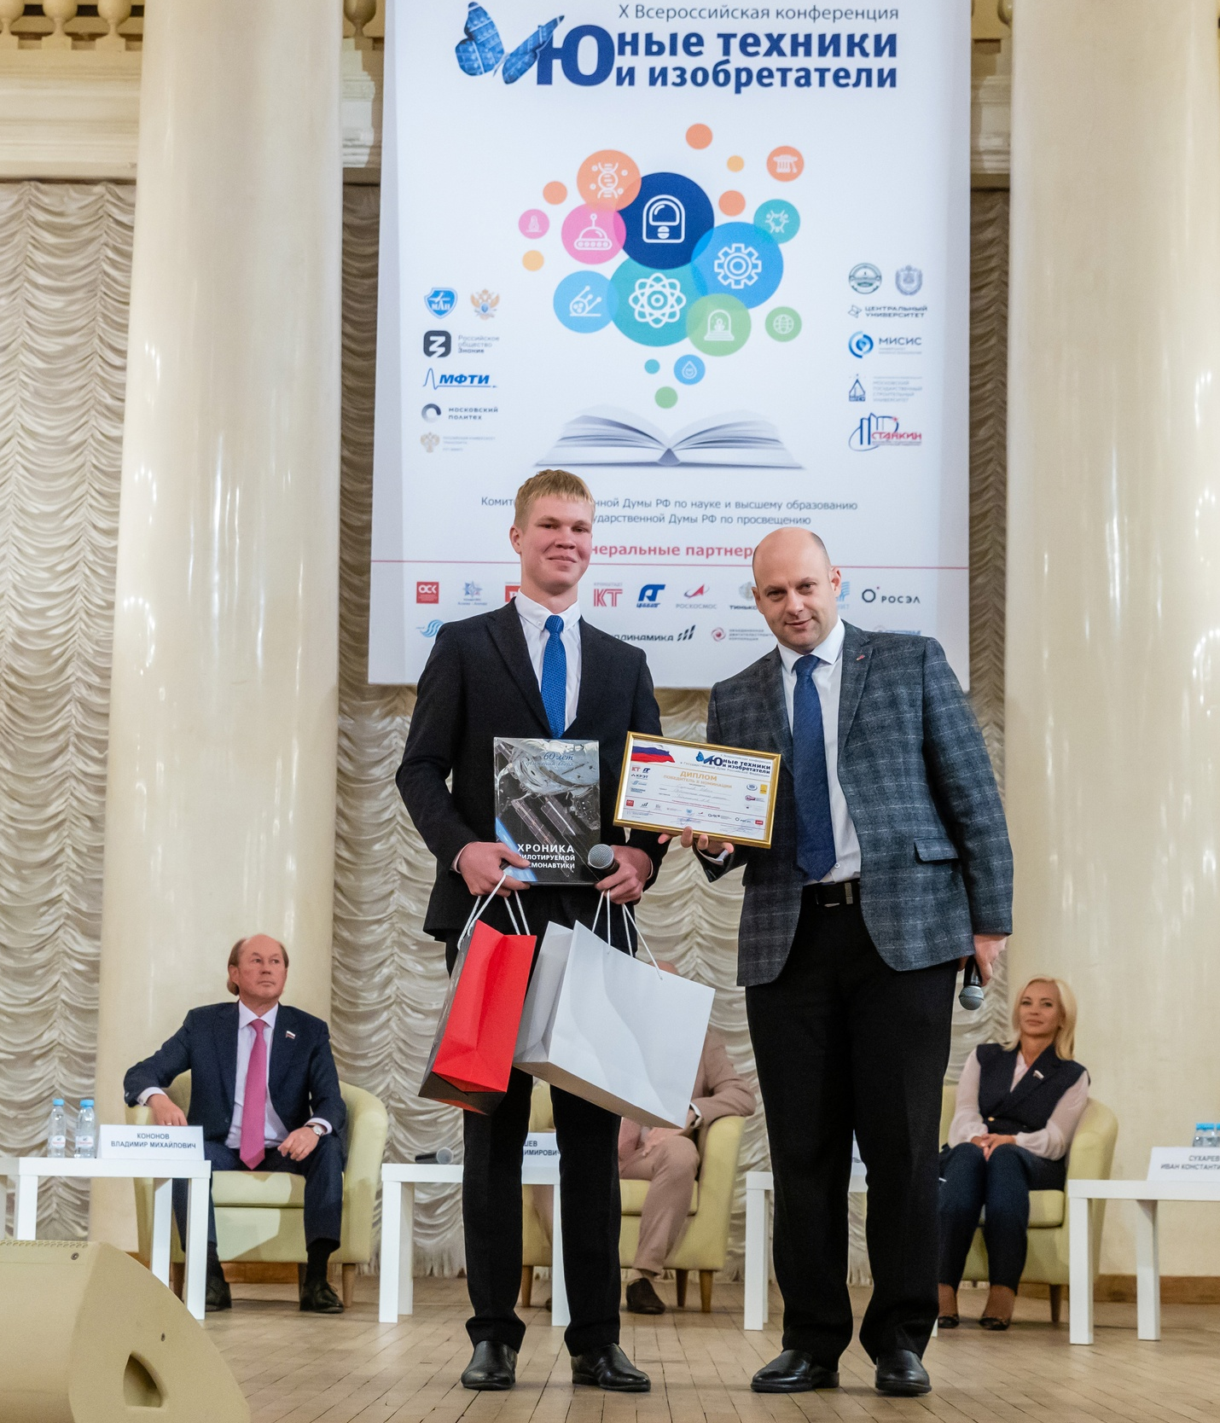
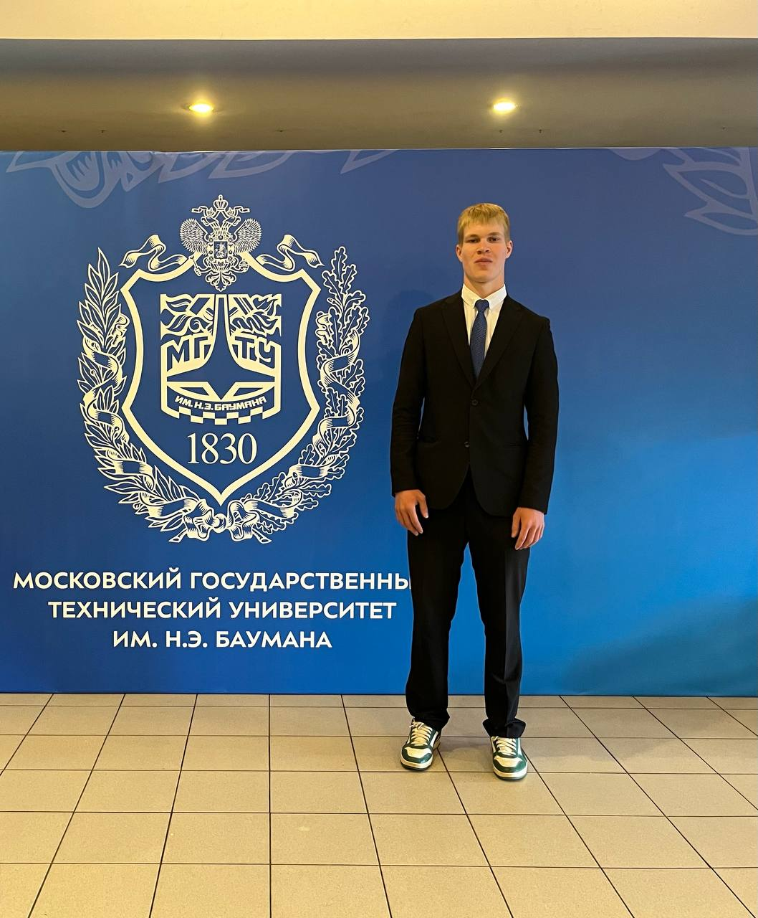
Разработчики
Иван Сунцов
Иван Сунцов
Баллист, прочнист
Проектант, электронщик

Slide 26
— К. Э. Циолковский
«Основной мотив моей жизни — сделать что-нибудь полезное для людей, не прожить даром жизнь, продвинуть человечество хоть немного вперёд»

